Slide 1
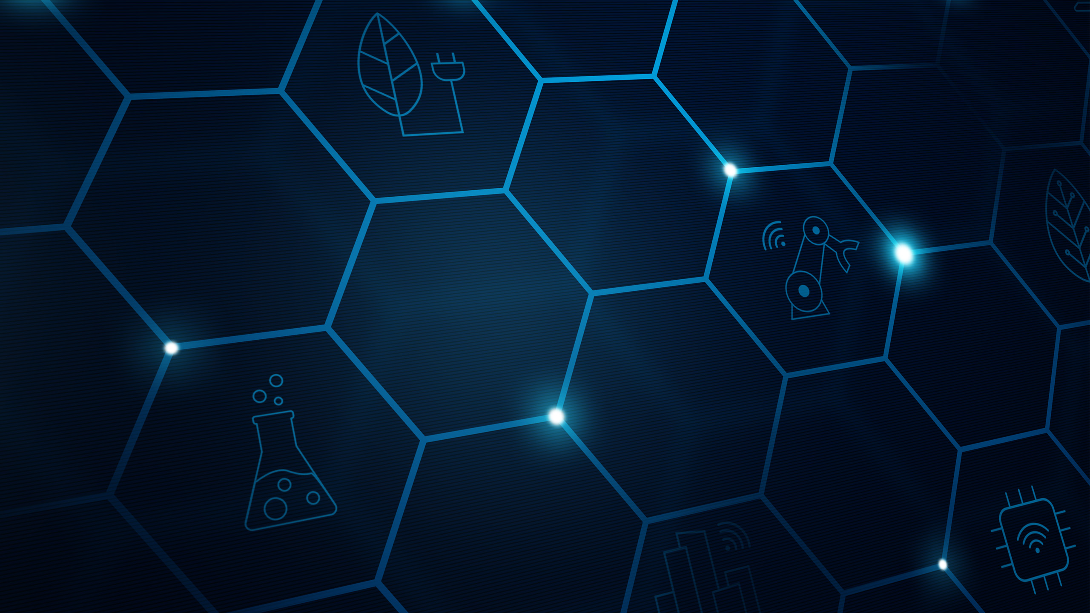


Projektowanie układów i struktur inteligentnych
ZNAK USTĄP PIERWSZEŃSTWA

Slide 2

Założenia projektu
Założeniem projektu było stworzenie sieci neuronowej, która jest w stanie wykryć dowolny znak drogowy (szczególnie w sytuacji wystąpienia wielu znaków jednocześnie) oraz rozpoznać jeden wybrany znak drogowy. Wybranym znakiem był znak ustąp pierwszeństwa (A-7).
Właściwe działanie sieci zostaje sprawdzone poprzez użycie dowolnego zdjęcia ze znakami drogowymi. Na zdjęciu ze znakiem A-7 sieć zaznacza prostokąt wokół wykrytego znaku, natomiast pozostałe znaki nie zostają zaznaczone. W przypadku zdjęcia bez znaku A-7, na zdjęciu nie są zaznaczane żadne znaki.

Slide 3
Przygotowanie projektu
Pierwszym krokiem opracowania sieci neuronowej jest wybór odpowiedniej bazy danych uczących, walidacyjnych oraz testowych. W trakcie przygotowania sieci neuronowej zdecydowano o wyborze dwóch zbiorów danych. Pierwszy zbiór obejmował zdjęcia w pełnej rozdzielczości, na których znajdowały się znaki drogowe oraz inne obiekty, np. samochody, drzewa, budynki. Drugi zbiór obejmował wyłącznie zdjęcia znaków drogowych o niewielkiej rozdzielczości, w których 90% obrazu stanowił znak drogowy. Na każdym obrazie znajdował się wyłącznie jeden znak drogowy. Każdy znak drogowy był umieszczony w folderze, którego nazwa oznaczała znak drogowy. Zbiór pochodził ze strony Kaggle (https://www.kaggle.com/code/kattat/polish-traffic-signs-classification).

Slide 4
Przygotowanie założeń sieci neuronowej
Ze względu na możliwość użycia jednego z dwóch zbiorów danych oraz złożoności projektu, prace rozpoczęto od przygotowania sieci do rozpoznawania znaków. Zbiór ten składał się ze zdjęć wyłącznie pojedynczych znaków drogowych o niskiej rozdzielczości. Opracowano sieć o dwunastu warstwach oraz przygotowano zbiór danych tak, że ujednolicono ich rozmiar oraz wymieszano zdjęcia, aby osiągnąć jak najlepszą generalizację procesu uczenia.

Slide 5
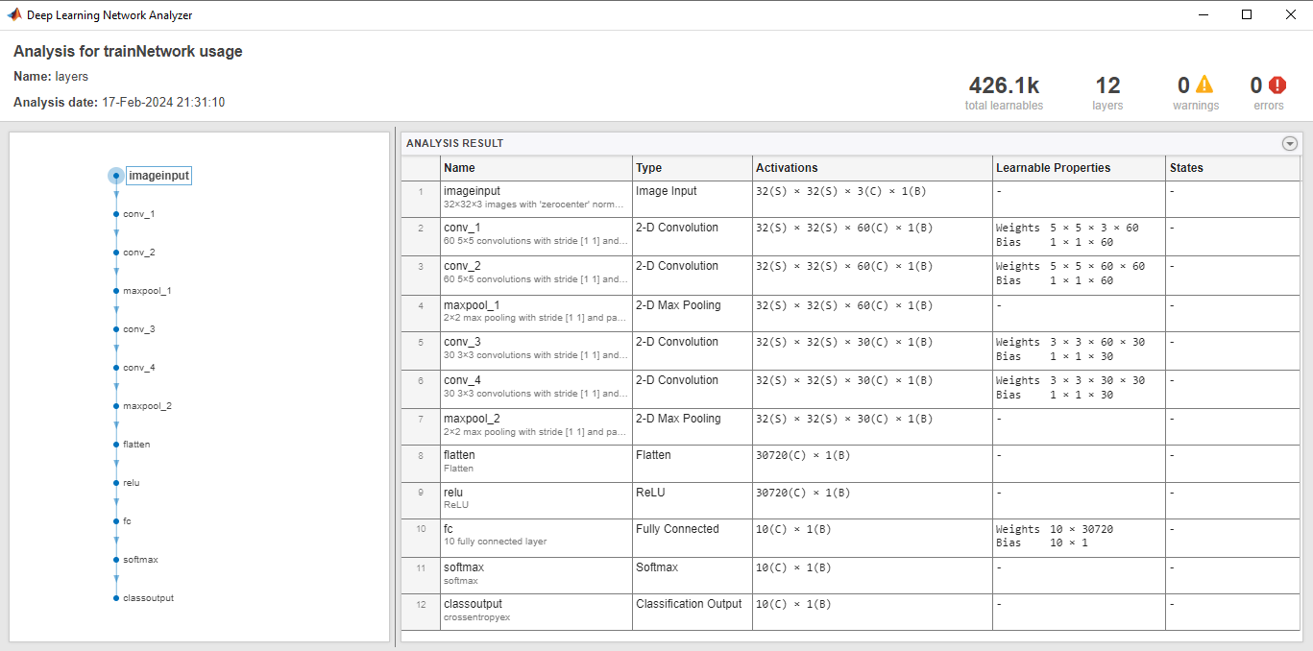
Parametry struktury sieci neuronowej
Dwunastowarstwowa sieć została opracowana na podstawie innej sieci do tego samego zbioru danych:

Slide 6
Parametry uczenia sieci neuronowej
Jako metodę trenującą wybrano metodę stochastyczną - Adaptive moment estimation (Adam). Liczbę epok ustalono na 10. Wynik walidacji sprawdzano co 130 iteracji. Całkowita liczba iteracji dla uczenia wynosiła 1300. Po skończonym uczeniu funkcja została zaprojektowana do zwrócenia modelu o najlepszej funkcji straty dla zbioru walidacyjnego. Pozostałe parametry zostały ustalone na domyślne.

Slide 7
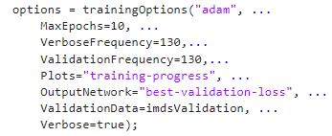
Parametry uczenia sieci neuronowej

Slide 8
Proces uczenia sieci
W trakcie uczenia sieci obserwowano postęp uczenia poprzez porównanie wyników z modelu z odpowiedzią na zbiór walidacyjny. Zaobserwowano, że właściwe uczenie zakończyło się po pierwszej epoce, natomiast kolejne epoki nie przyniosły zmiany w wynikach modelu. Porównanie wyników treningu i walidacji wskazuje na niewielki overfitting. Jedną z przyczyn może być zbyt mały zbiór danych.

Slide 9
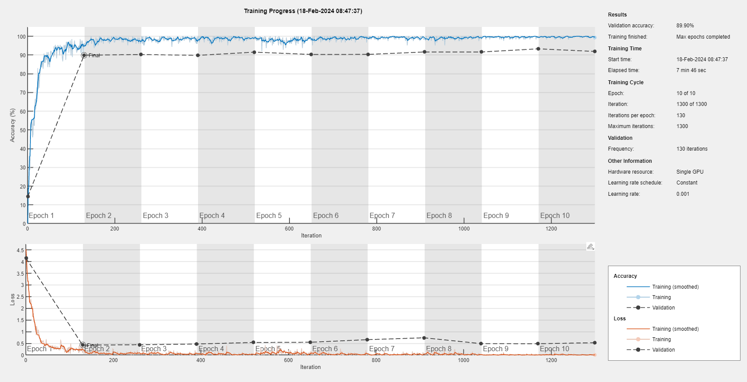
Proces uczenia sieci

Slide 10
Augmentacja danych
Ze względu na niewielki overfitting zdecydowano wykorzystać augmentację danych. Ze względu na charakter wykrywanych obiektów, augmentacja została ograniczona do przesunięcia obrazu oraz jego ścinanie (shear). Modyfikacja obrazu poprzez obrót bądź odbicie w danej osi może spowodować powstanie innego znaku (np. dowolny typowy znak ostrzegawczy oraz znak ustąp pierwszeństwa).
Augmentację zastosowano do danych uczących oraz walidacyjnych. Parametry uczenia pozostały bez zmiany. Na podstawie opisanych zmian przeprowadzono nowy proces uczenia osiągając gorsze wyniki dla danych treningowych oraz walidacyjnych dla tej samej liczby epok. Na tej podstawie zwiększono liczbę epok do 40. Po zwiększeniu liczby epok osiągnięto analogiczne wyniki dokładności oraz funkcji straty.

Slide 11
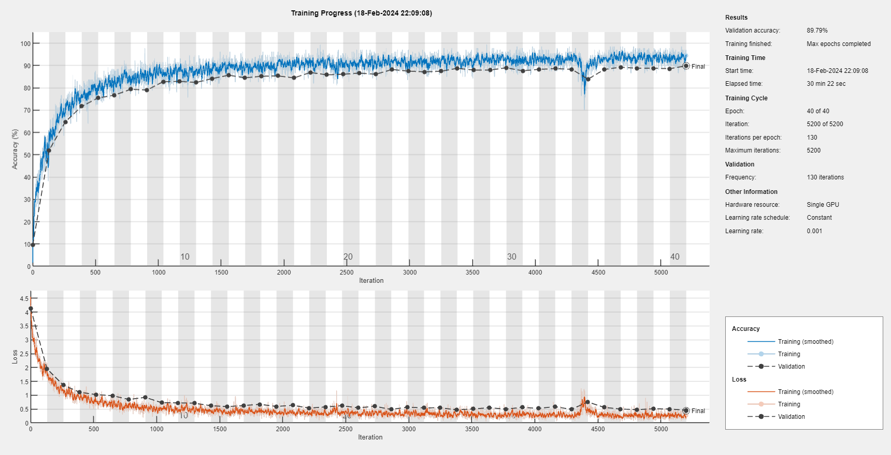
Proces uczenia sieci po augmentacji danych

Slide 12
Wnioski z augmentacji danych
Augmentacja danych nie poprawiła zachowania się sieci. Znaki drogowe są bardzo specyficzną kategorią obrazów do rozróżniania, a augmentacja danych powoduje spadek jakości uczenia – uczenie staje się znacznie wolniejsze nie osiągając wyższego poziomu dokładności. Z tego powodu należało przyjąć, że optymalną sieć do rozpoznawania obrazów stanowi sieć dwunastowarstowa ze zbiorem danych bez augmentacji.

Slide 13
Kolejne kroki
W celu przygotowania sieci neuronowej zdolnej do detekcji znaków konieczne było wykorzystanie wcześniej zaprojektowanej sieci. Wybór padł na sieć Resnet50 ze zmodyfikowanymi warstwami. Pretrenowaną sieć użyto w detektorze YOLO4 (You Only Look Once).
W przypadku detekcji znaków skorzystano z innego zbioru testowego niż przy rozpoznawaniu znaków. Zbiór obejmował zrzuty ekranu z Google Maps Street View, na których widoczne były różne obiekty. Następnie ręcznie zaznaczono obszary, w których znajdowały się znaki. Cały zbiór (zdjęcia oraz ramki ograniczające znaki) podzielono na dane treningowe oraz walidacyjne. Zdjęcia pomniejszono do rozmiaru odpowiedniego dla sieci Resnet.

Slide 14
Kolejne kroki
…

Slide 15
Kolejne kroki
…

Slide 16
Kolejne kroki
…

Slide 17
Kolejne kroki
…

